Slide 1


¡Hola! Soy Chillo: el motor calcula y la IA explica para llegar antes que la llamada.
OPTIMIZACIÓN Y TRAZABILIDAD LOGÍSTICA
¿Cómo se entera una empresa de limpieza de que a un hospital le falta desinfectante?
Cuando el hospital llama. Ese día ya es tarde.
Equipo IstpetDev · Instituto Superior Tecnológico Traversari
HACKATHON EXPO CLEAN 2026 · RETO 1
Notes:
Joseph · 15 s
¿Cómo se entera hoy una empresa de limpieza de que a un hospital le falta desinfectante? Cuando el hospital llama. Ese día ya es tarde.

Slide 2
EL CASO
HACKATHON EXPO CLEAN 2026 · RETO 1 · 02
Los mismos pedidos, tres maneras de atenderlos
A
Un solo viaje
Flota propia: todo en un recorrido
4 pedidos
6 entregas críticas
Hospitales y otros clientes
Quito, datos sintéticos
B
Los críticos primero
Flota propia: lo crítico sale en el primer turno
C
Operador contratado
Un transportista externo cubre todo
El problema: hoy se decide mirando kilómetros. Lo que cuesta de verdad: personal, combustible, descarga y producto que se daña.
¿Cuál conviene?
Fuente: ensayo técnico del motor sobre un escenario sintético de Quito: 4 pedidos, 6 entregas críticas, opciones A, B y C. No son clientes ni operaciones medidas.
Notes:
Joseph · 40 s
Pongámonos en un día cualquiera, en nuestro escenario de Quito, que es sintético. Cuatro pedidos, con seis entregas críticas, entre hospitales y otros clientes, necesitan insumos de limpieza hoy. Hay tres maneras de atenderlos. A: un solo viaje con flota propia. B: también flota propia, pero los críticos primero, en el primer turno. C: contratar un operador externo. Hoy esa decisión se toma mirando kilómetros. Pero lo que cuesta de verdad es el personal, el combustible, la descarga y el producto que se daña. Y lo que importa: que lo crítico llegue a tiempo.

Slide 3
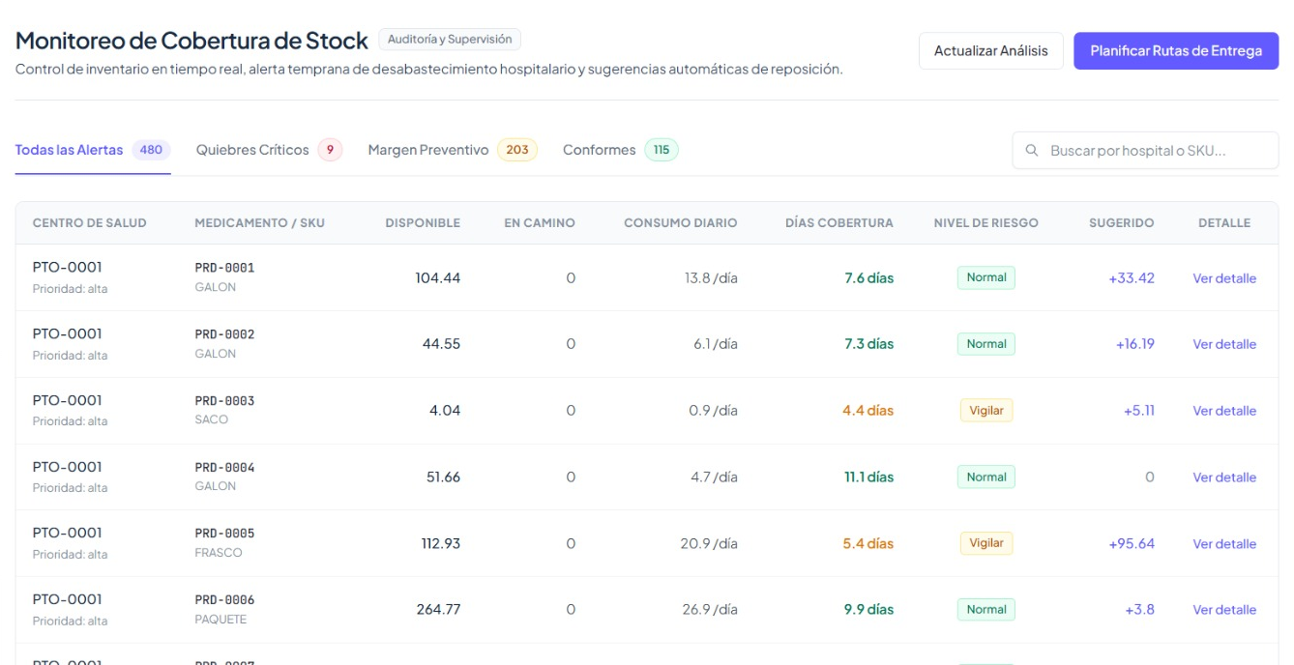

PROTOTIPO / DEMO · DETECTAR
HACKATHON EXPO CLEAN 2026 · RETO 1 · 03
El aviso llega antes que la llamada
Monitoreo de cobertura
Cada punto con sus días de cobertura, su nivel de riesgo y la cantidad sugerida para reponer.
El planificador sabe qué punto atender primero.
Fuente: pantalla Monitoreo de cobertura de stock (captura del 17-oct); cálculo de cobertura A-04. Datos sintéticos.
Notes:
Alexander · 15 s
Todo empieza antes de que el cliente llame: el sistema revisa inventario y consumo, y avisa qué punto entra en riesgo y cuánto reponer.

Slide 4

ANEXO 5.7 · PROTOTIPO / DEMO
HACKATHON EXPO CLEAN 2026 · RETO 1 · 04
La más barata no fue la mejor
DATOS SINTÉTICOS
Ensayo técnico del motor · escenario sintético de Quito
A · Flota propia
B · Propia, críticos primero
C · Operador contratado
Una ruta no es solo kilómetros: también es quien descarga.
Críticos a tiempo
83 % (5 de 6)
100 % (6 de 6)
100 % (6 de 6)
Costo frente a A
base
+20,7 %
+15,6 %
Puntaje del motor
81,7
89,1
90,8
Costo total estimado
USD 57,89
USD 69,89
USD 66,90
Recomendación del motor: C. Por un 15,6 % más que A, cumple el 100 % de los críticos; frente a B, que también cumple, cuesta un 4,3 % menos. La más barata no siempre es la mejor. El planificador decide.
Fuente: ensayo técnico local del motor, 17-oct · escenario sintético de Quito · 4 pedidos, 6 entregas críticas, 55,9 km · diésel USD 3,11/gal (Primicias, 12-oct). Una sola corrida, sin clientes reales.
Notes:
Alexander · 55 s
Y esta es la decisión, con costo completo y no solo kilómetros. A es la más barata: 57,89 dólares. Pero solo llega a tiempo a 5 de las 6 entregas críticas. B y C llegan al 100 %. Entre ellas, C, el operador contratado, cuesta 66,90 contra 69,89 de B. El motor recomienda C, con 90,8 puntos, y la inteligencia artificial le explica al planificador por qué, en palabras simples. La más barata no fue la mejor. Y la persona decide.

Slide 5
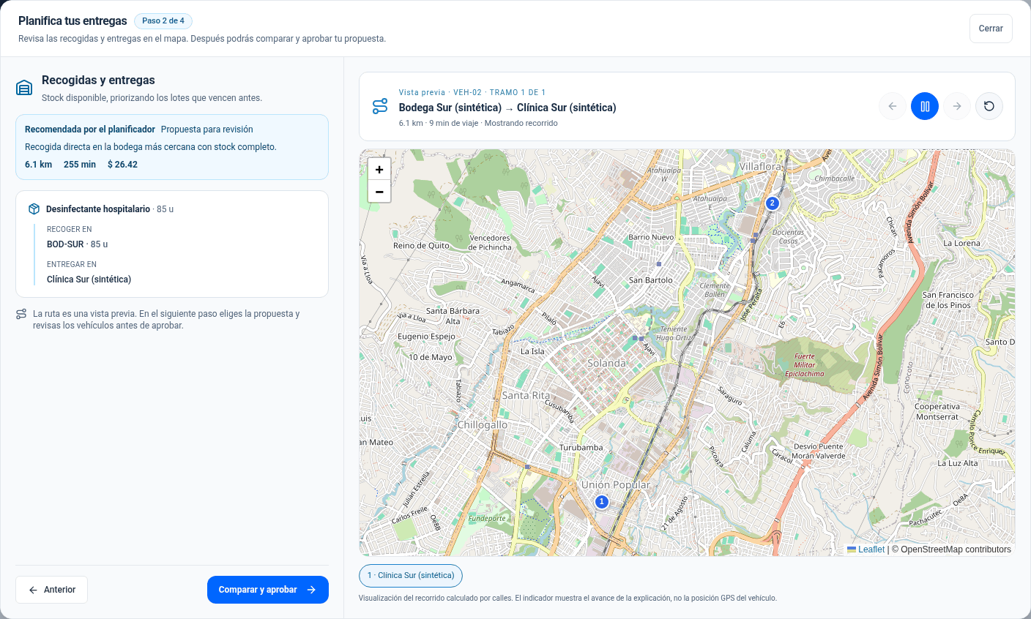
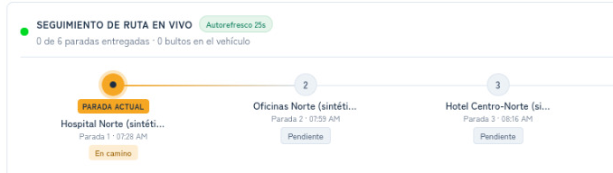
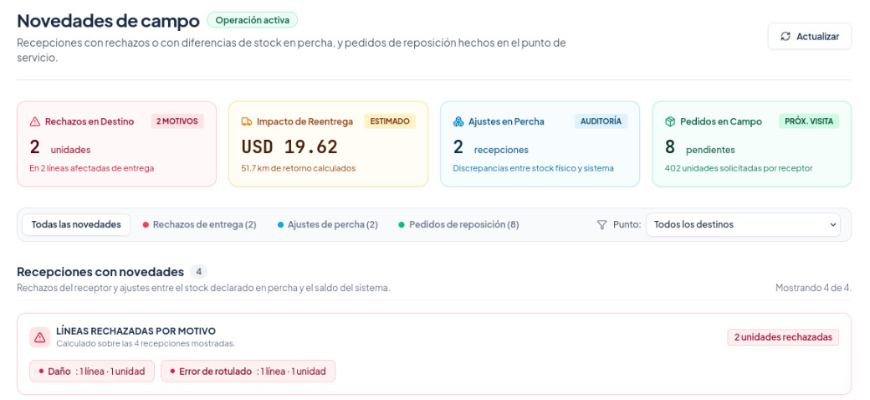
PROTOTIPO / DEMO · ENTREGAR Y PROBAR
HACKATHON EXPO CLEAN 2026 · RETO 1 · 05
Elegida la opción: ruta aprobada y entrega con prueba
Cada caja viaja con QR y cada rechazo queda con su motivo.
Fuente: pantallas Planificar rutas, Rutas y Novedades de campo (capturas del 17-oct); escenario sintético de Quito, Bodega Sur · VEH-02. Sin tráfico en vivo; el impacto de reentrada es una estimación del sistema.
Notes:
Alexander · 30 s
Elegida la opción, el sistema arma la ruta con capacidad, horarios y jornada, y el planificador la aprueba. En el camino queda registro: cada caja viaja con QR y los daños o errores de rotulado se anotan con su motivo. Así, cuando alguien pregunta qué se entregó, hay respuesta.

Slide 6
INNOVACIÓN
HACKATHON EXPO CLEAN 2026 · RETO 1 · 06
A la entrega le ponemos costo completo
El problema, según el sector
Con IstpetDev
Se repone por calendario o por urgencia.
La entrega se decide mirando kilómetros.
Nadie puede probar qué se entregó.
Avisa antes de que el cliente llame.
Decide con costo completo: personal, combustible, descarga y merma.
Deja la entrega comprobable, caja por caja.
El motor calcula, la IA explica, la persona decide.
Mismos datos, mismo resultado. La IA no inventa cifras y, si falla, hay una explicación de respaldo.
Fuente: lo del sector es lo que escuchamos en la charla, no una medición. Una corrida registrada del agente incluyó su caída a la explicación de respaldo.
Notes:
Bryan · 35 s
¿Qué cambia? Lo que escuchamos en el sector es que se repone por calendario o por urgencia, y la entrega se decide por kilómetros. Nosotros hacemos con la entrega lo que se hace con una buena cotización: ponerle el costo completo antes de decidir. Un motor de reglas calcula, siempre igual con los mismos datos. La inteligencia artificial explica, no inventa cifras, y si falla hay una explicación de respaldo. La alerta no se queda en alerta: termina en una decisión con costo y en una entrega comprobable.

Slide 7
VALIDACIÓN
HACKATHON EXPO CLEAN 2026 · RETO 1 · 07
Lo que hay, sin humo
CONSTRUIDO
ENSAYADO
SIGUIENTE FASE
• Inventario con alertas
• Motor de rutas y costo de servir
• Agente IA con n8n
• Custodia con QR y captura sin señal
• Motor y comparación A/B/C en un ensayo técnico con escenario sintético de Quito
• Corrida registrada del agente, incluida su caída al respaldo
• Usarlo en una empresa real: cargar sus datos y medir contra su línea base
• Probar el recorrido sin señal en un teléfono real
• Llevar la comparación A/B/C a producción
Preferimos mostrarles lo que funciona de verdad que prometer lo que no hemos medido.
Fuente: escenario sintético de Quito: 40 puntos, no son clientes. El recorrido sin señal está construido y aún no se ensayó en un teléfono real.
Notes:
Anthony · 25 s
Construido: de la alerta a la prueba de entrega. Ensayado: la decisión A, B y C en un ensayo técnico sobre un escenario sintético de Quito de 40 puntos, y una corrida del agente de inteligencia artificial, incluida su caída al respaldo. Siguiente fase: usarlo en una empresa real, cargar sus datos y medir contra su línea base, probar el recorrido sin señal en un teléfono real, y llevar la comparación A, B y C a producción.

Slide 8
IMPACTO Y MODELO
HACKATHON EXPO CLEAN 2026 · RETO 1 · 08
Lo medimos en un piloto, contra una línea base
Faltantes que se descubren tarde
01
Cómo llega
Menos quiebres que llegan por llamada del cliente
Sin hardware nuevo: web y el teléfono del conductor.
Implementación inicial más suscripción; el precio se valida en el piloto.
Si falta un dato, dice «sin dato».
Entregas críticas a tiempo
02
Cuántas llegan dentro de la ventana acordada
Costo real de cada entrega
03
Con su desglose, antes y después
Los indicadores alimentan informes ejecutivos: ya tenemos la sección Reportes.
Fuente: sin ahorro prometido; costo y precio por validar en el piloto; modelo como hipótesis. La sección Reportes existe en el sistema, sin ensayo de la escena.
Notes:
Jorge · 40 s
En un piloto queremos medir tres cosas: menos faltantes descubiertos tarde, más entregas críticas a tiempo y cuánto cuesta realmente cada entrega. No prometemos un ahorro: lo medimos contra una línea base. No necesita hardware nuevo: funciona en la web y en el teléfono del conductor. Proponemos implementación inicial más suscripción, que validaremos. Y si falta un dato, el sistema dice “sin dato”. Esos indicadores alimentan informes ejecutivos: ya tenemos la sección Reportes.

Slide 9
PRÓXIMO PASO
HACKATHON EXPO CLEAN 2026 · RETO 1 · 09
Un piloto con una empresa de limpieza
¿Lo validamos juntos? ¡Kikirikí!
Una buena cotización suma el costo completo. Nosotros se lo ponemos a la entrega.
Línea base
01
Indicadores
02
Su empresa
03
Medir el punto de partida
Acordados con la empresa
Cargar sus datos y operar
Buscamos una empresa de limpieza para ese piloto.
Fuente: propuesta sin contraparte confirmada ni cliente comprometido; sujeta a validación.
Notes:
Joseph · 15 s
Una buena cotización de limpieza suma el costo completo. Nosotros hacemos lo mismo con la entrega: la decidimos con su costo real, antes de hacerla, y dejamos la prueba. Buscamos una empresa de limpieza para un piloto: con su línea base, indicadores acordados y sus datos. Gracias.

Slide 10

ACCESO PARA EL JURADO
HACKATHON EXPO CLEAN 2026 · RETO 1 · 10
Pruébenlo ustedes
USUARIO DEL JURADO
jurado@istpetdev.doicela.dev
Contraseña
Entregada al jurado
Torre de Control → usar esta cuenta
SEGURIDAD, EN PALABRAS SENCILLAS
01 Amazon Cognito es el servicio de acceso de AWS.
02 AWS es la nube de Amazon: funciona por Internet.
03 Cognito comprueba el usuario y la contraseña.
04 La contraseña la gestiona Cognito.
05 La aplicación recibe una sesión temporal.
06 Cada cuenta tiene permisos según su función.
07 El jurado entra con el rol Auditor.
08 Puede consultar; no modificar la operación.
istpetdev.doicela.dev
09 La conexión usa HTTPS para cifrar los datos.
10 La cuenta puede desactivarse al terminar.
Cuenta del jurado · Auditor · Solo lectura · Datos sintéticos
Notes:
Bryan · 20 s
Escaneen el QR y entren con la cuenta del jurado. Amazon Cognito, el servicio de acceso de Amazon en la nube, valida su identidad. Ustedes pueden consultar como auditores, sin modificar la operación. La conexión va cifrada. Dejamos esta pantalla para sus preguntas.

